Slide 1

Flutter
MTW. Felipe Hernández Palafox

Slide 2
¿Qué es Flutter?
SDK de Google creado para diseñar interfaces nativas iOS y Android.

Slide 3
Flutter
Utiliza el lenguaje de programación Dart y fue creado para programadores de interfaces móviles
https://www.dartlang.org/

Slide 4
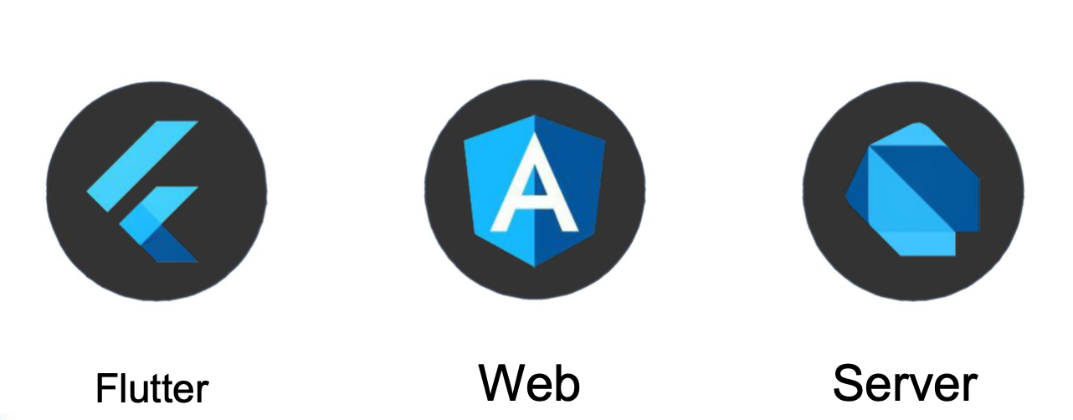
Usos de DART

Slide 5
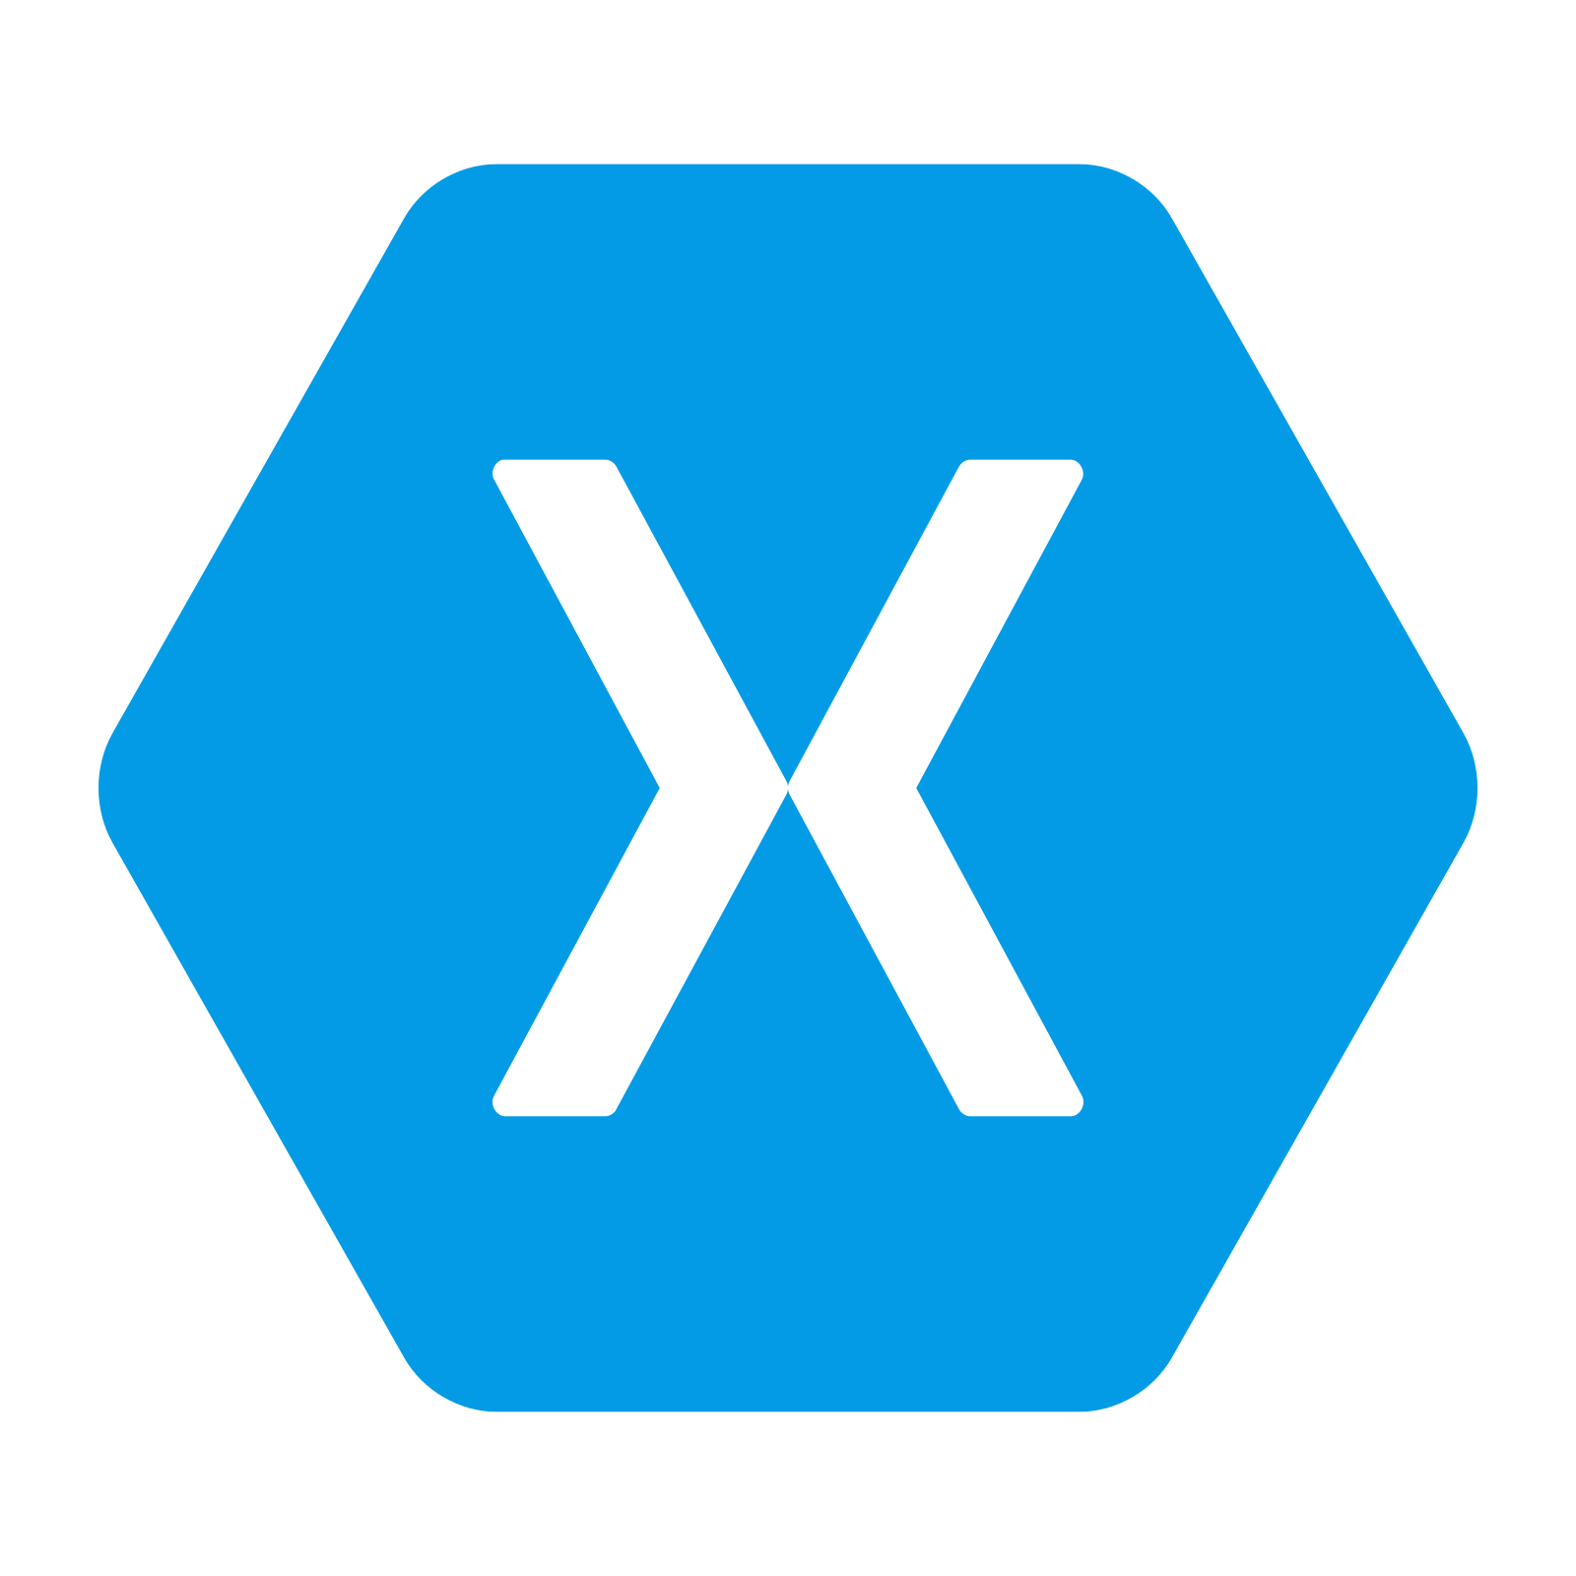

Nativo Hibrido Cross-Platform

Slide 6
Fuchsia

Slide 7
Arquitectura de Flutter
Notes:
Flutter pinta en pantalla haciendo uso de Skia (engine gráfico 2D) y está basado en una arquitectura funcional-reactiva inspirada en React.
Actualmente Flutter se encuentra en su versión Release Preview 1, y desde que se anuncio su beta 3 Google asegura que se puede usar ya en producción.
La imagen anterior muestra la arquitectura general de Flutter, el cual nos provee todo lo necesario para trabajar con animaciones, gestos en pantalla o acceder a los servicios del teléfono (GPS, Bluetooth, etc.) y como añadido trae ya implementada una colección de widgets basados en la guía de diseño Material Design.

Slide 8
Dart
Ya he trabajado con Dart.
Programación Orientada a Objetos Java, C++, etc.
Desarrollador Móvil Android y iOS Nativo
React Native
Xamarin
Ionic

Slide 9
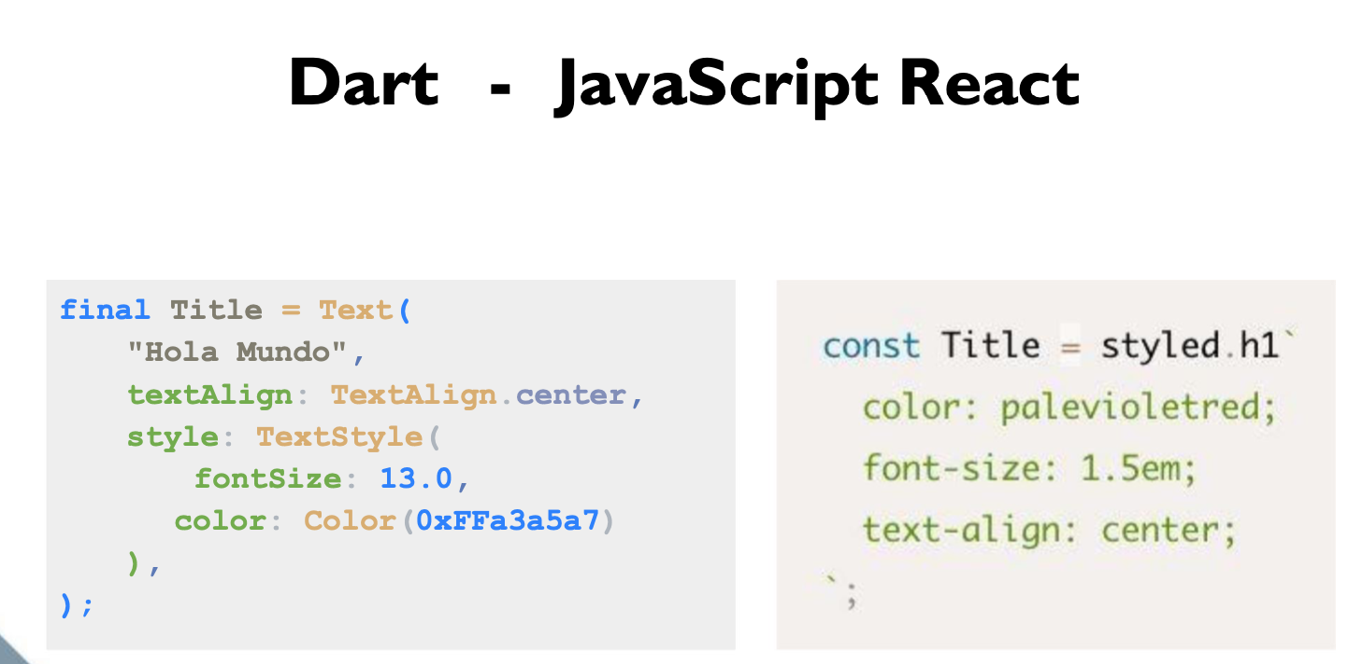
Sintaxis

Slide 10
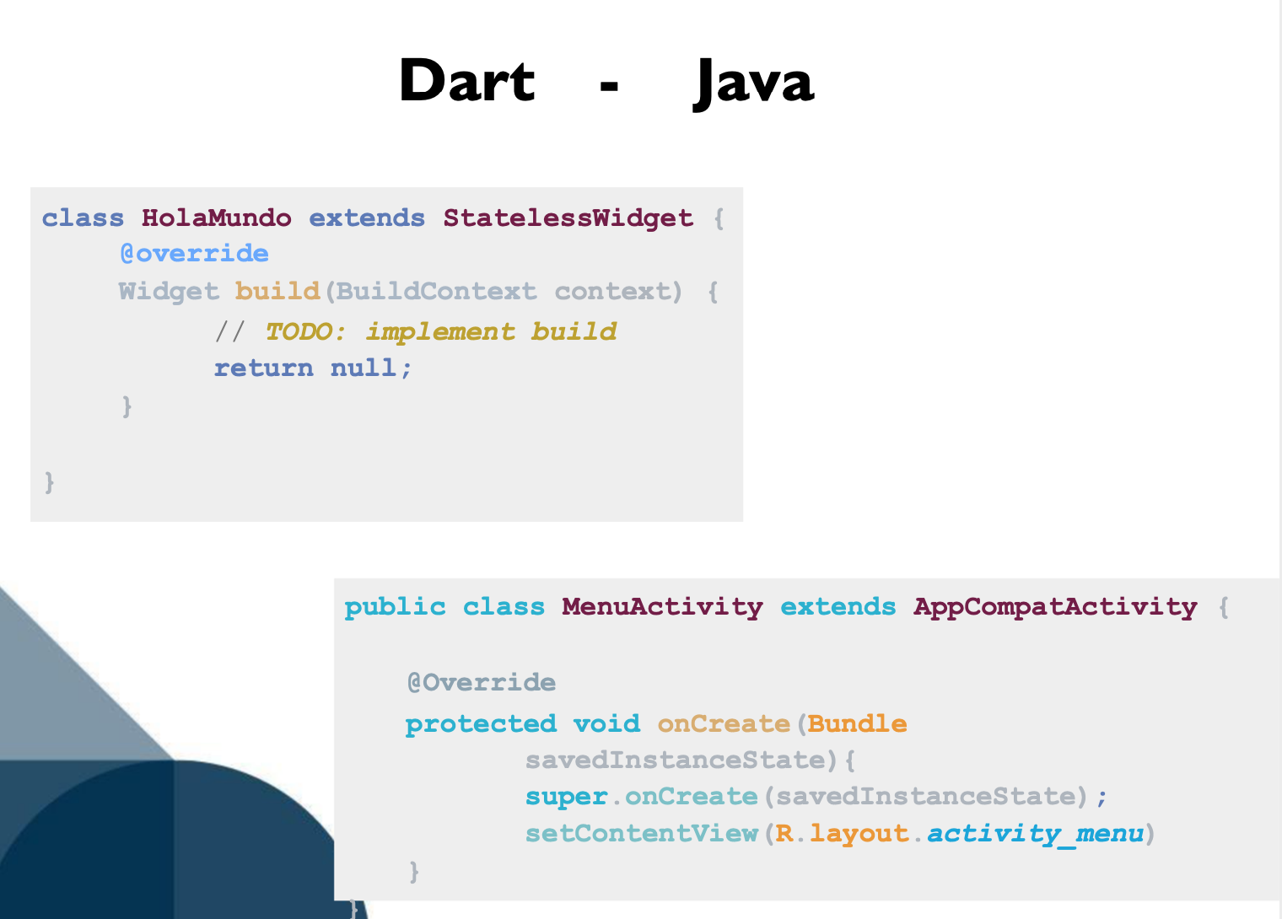

Slide 11
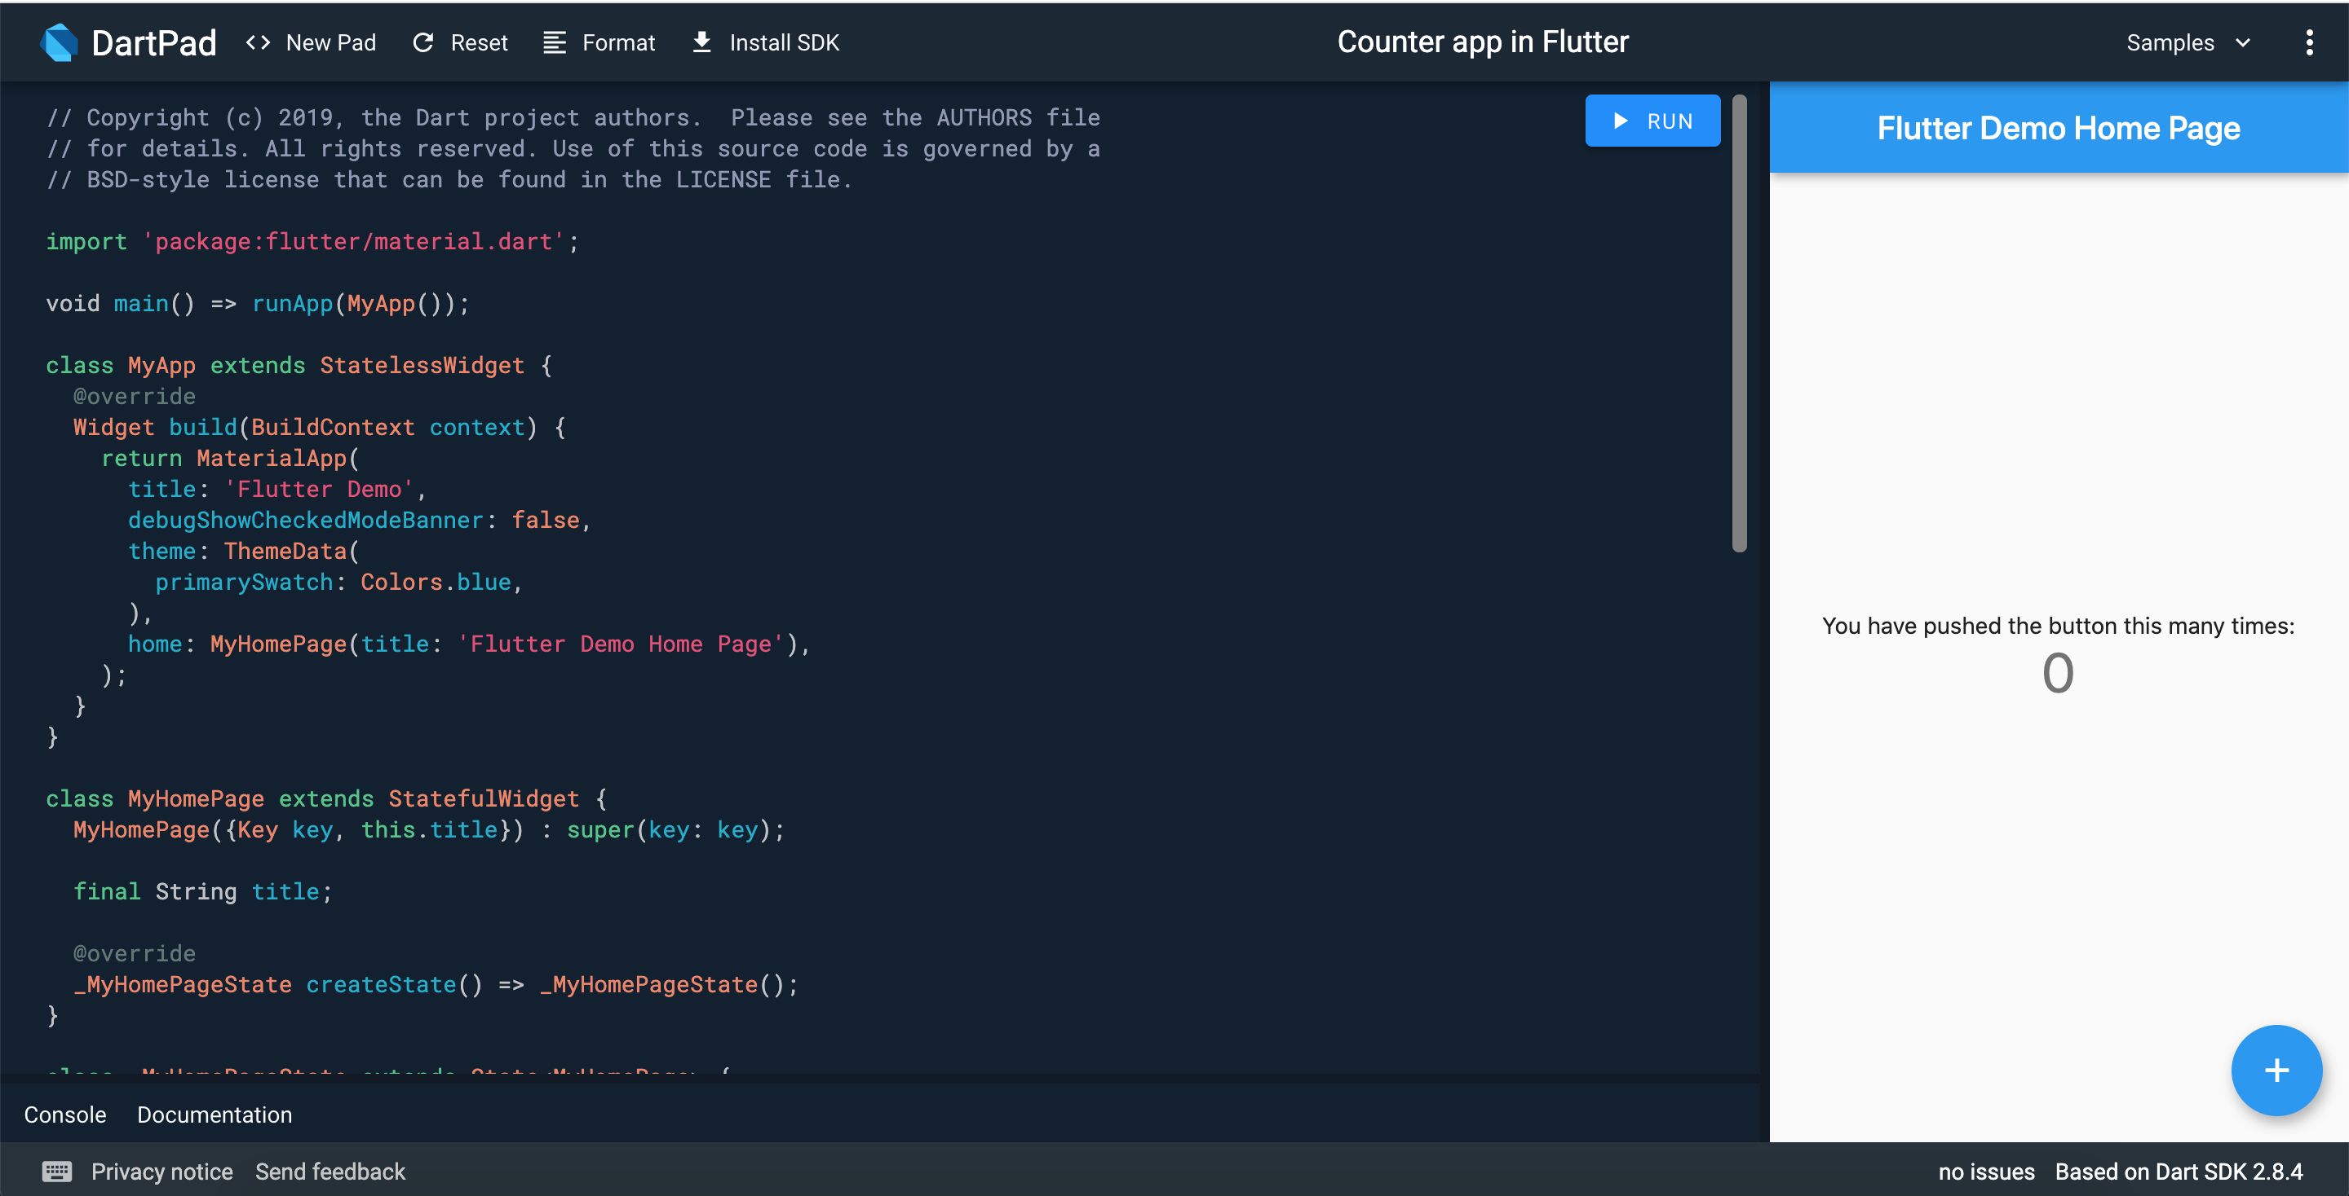
https://dartpad.dartlang.org/

Slide 12
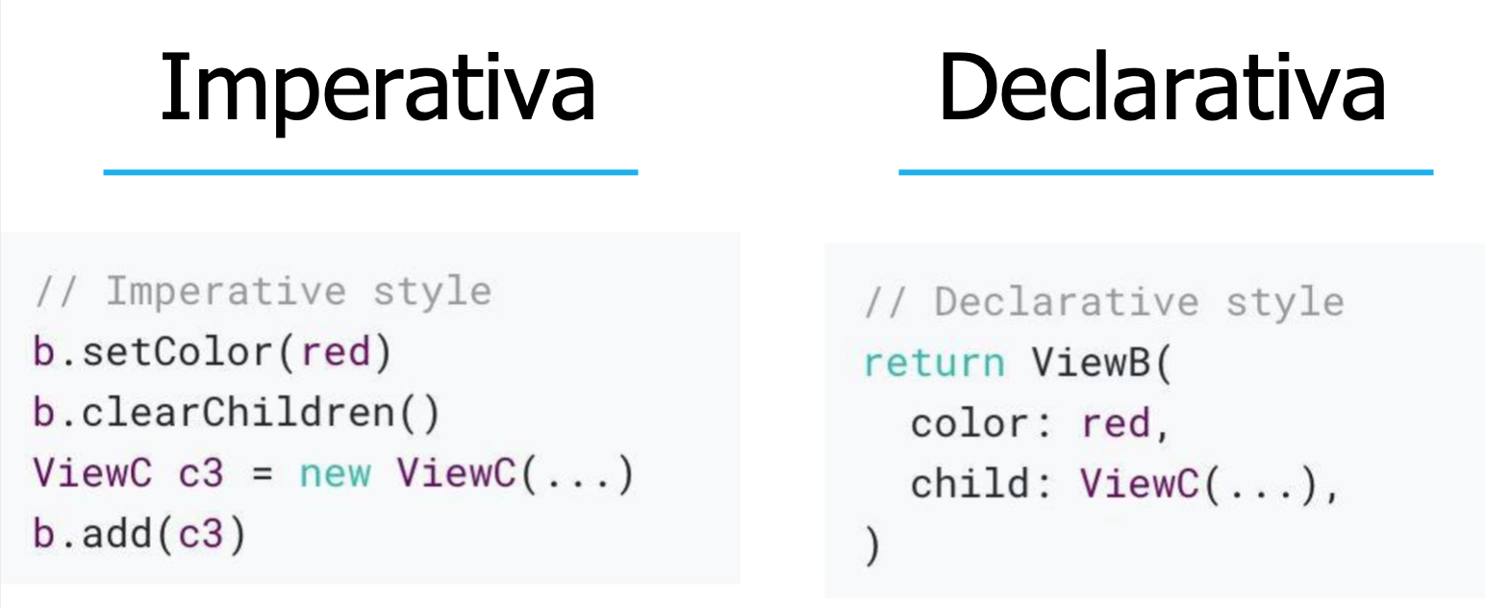
Programación imperativa y declarativa

Slide 13
SwiftUI

Slide 14
MAUI

Slide 15
Estructura de un programa en Flutter
import 'package:flutter/material.dart’;
Widgets de Material Design provistos por SDK Flutter

Slide 16
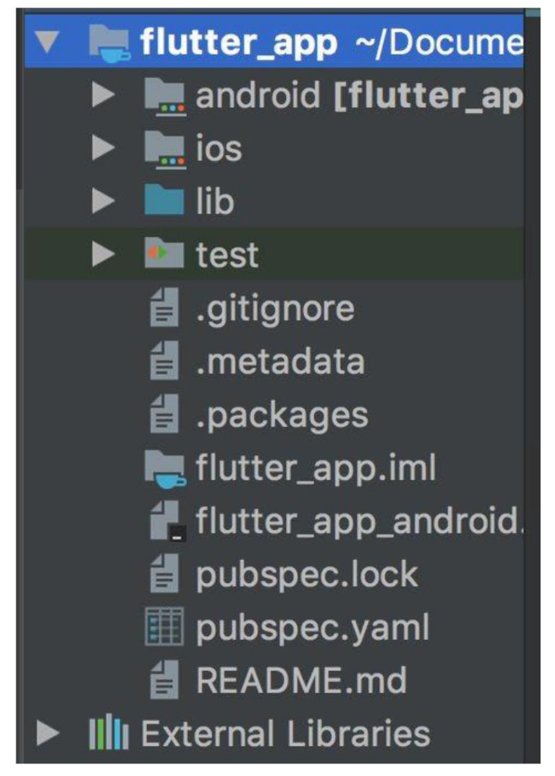

Slide 17
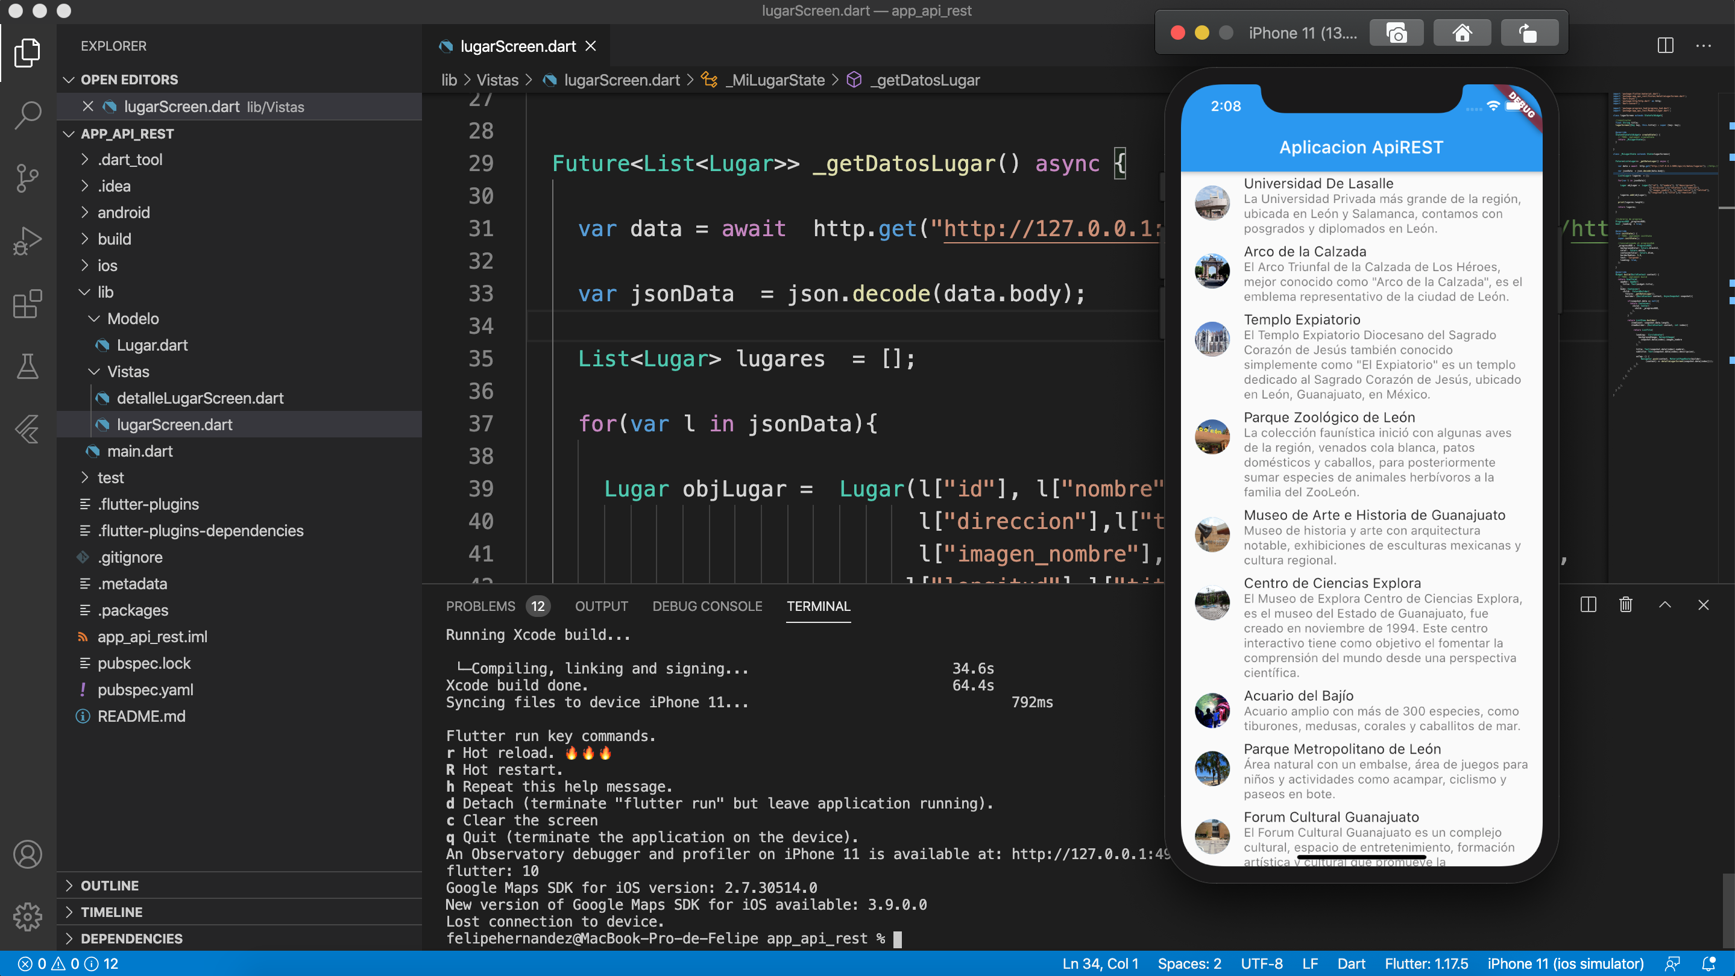

Slide 18
void main() => runApp(App());
La función runApp toma el widget y lo sirve

Slide 19
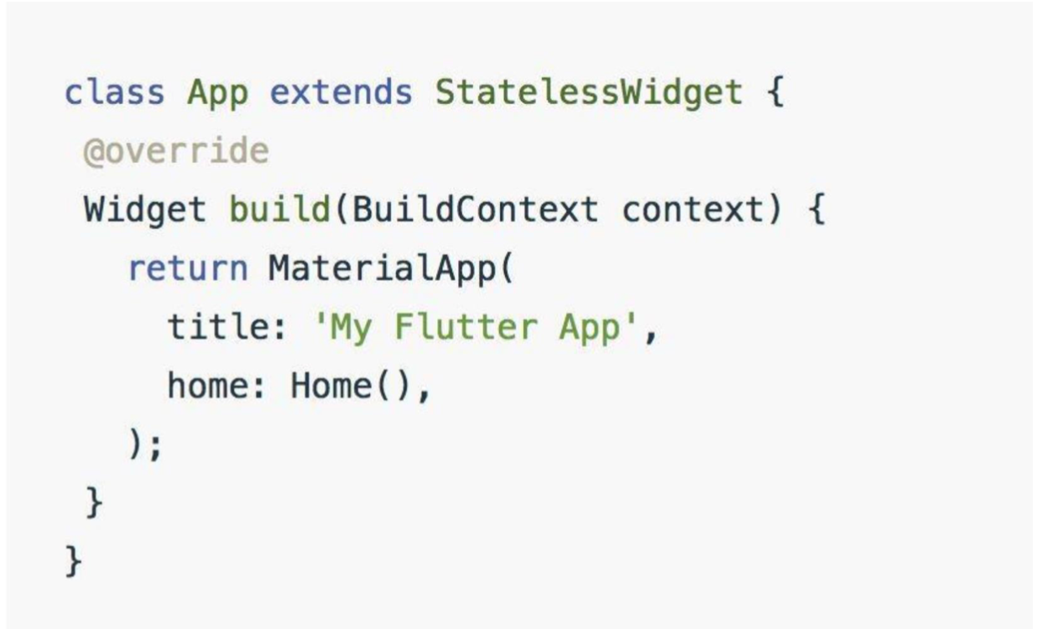
Widget llamado App Método build crea la interfaz

Slide 20
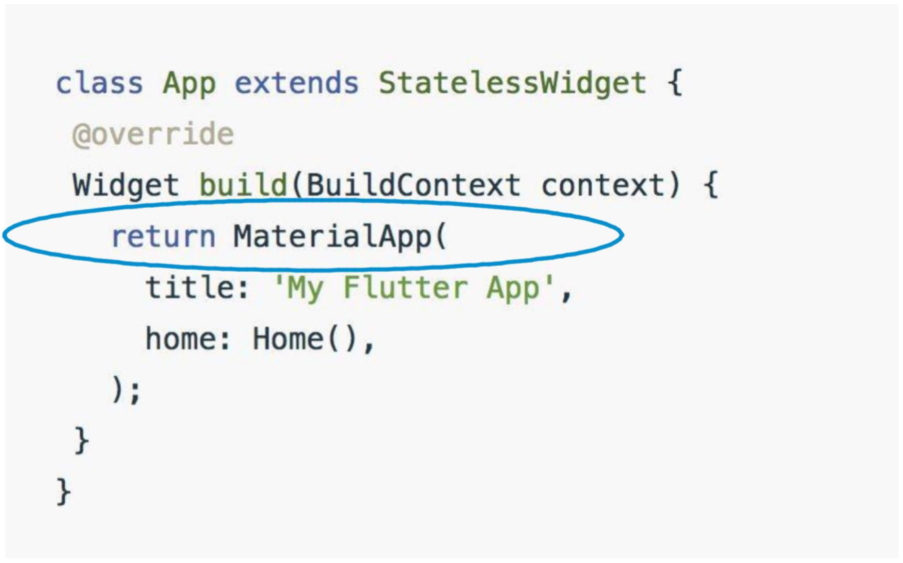
El punto inicial para general una aplicación en MaterialDesign

Slide 21
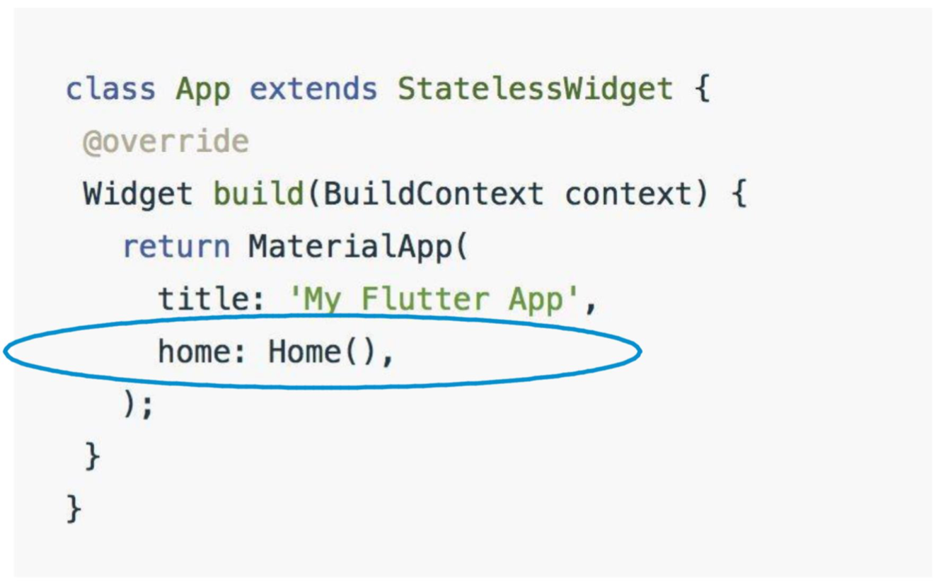
El título: task manager Home: Lo que muestra la app

Slide 22
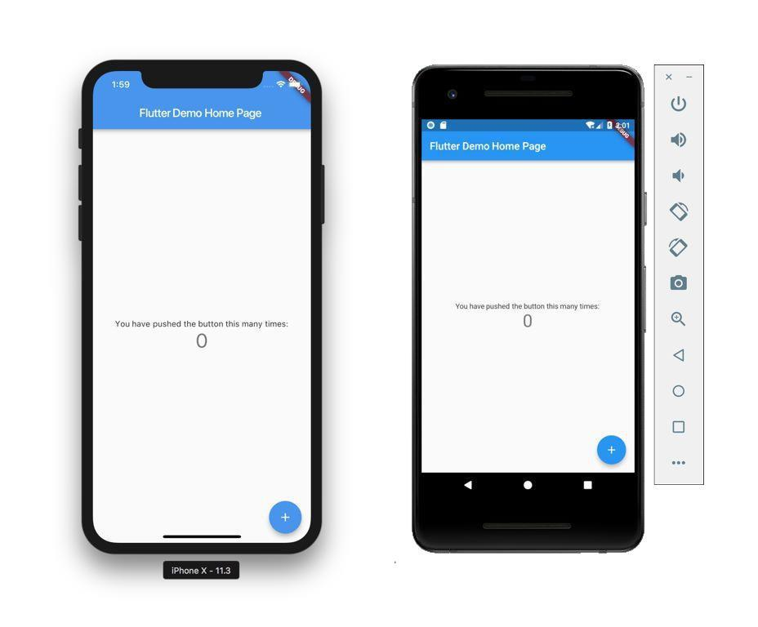
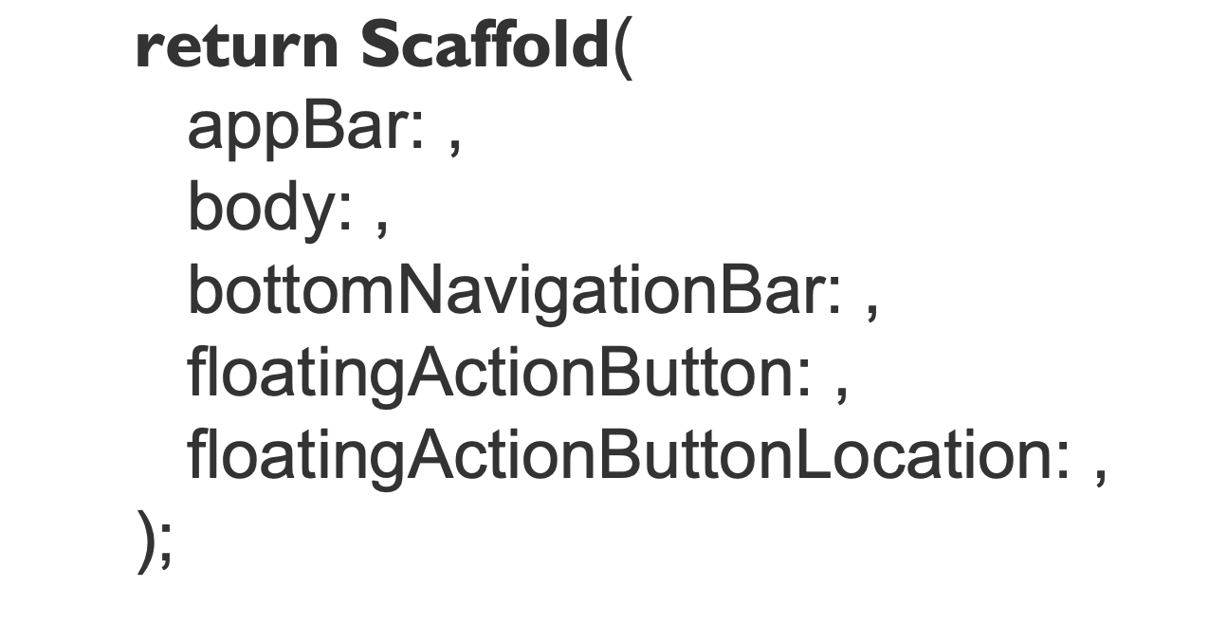

Slide 23
UI - Flutter

Slide 24
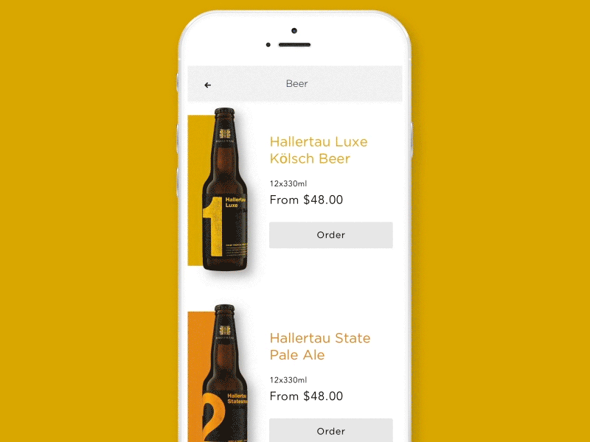
UI - Flutter
https://startflutter.com/

Slide 25
Widgets con estado y sin estado

Slide 26
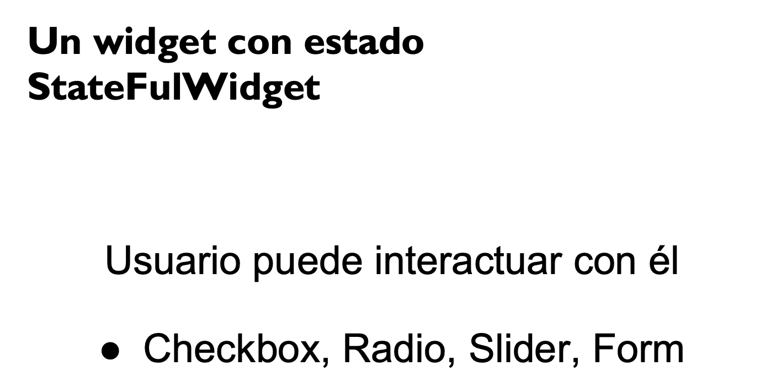

Slide 27
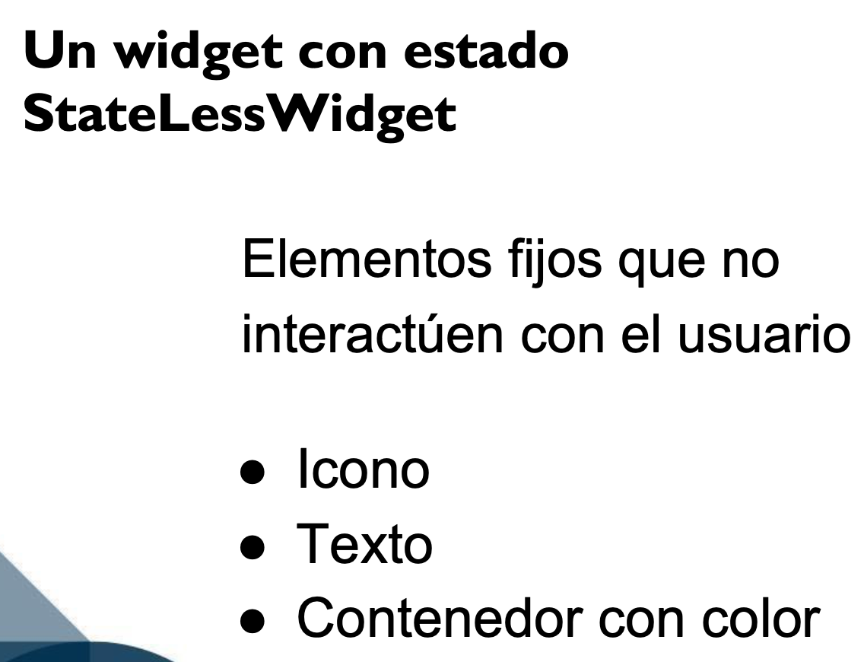

Slide 28
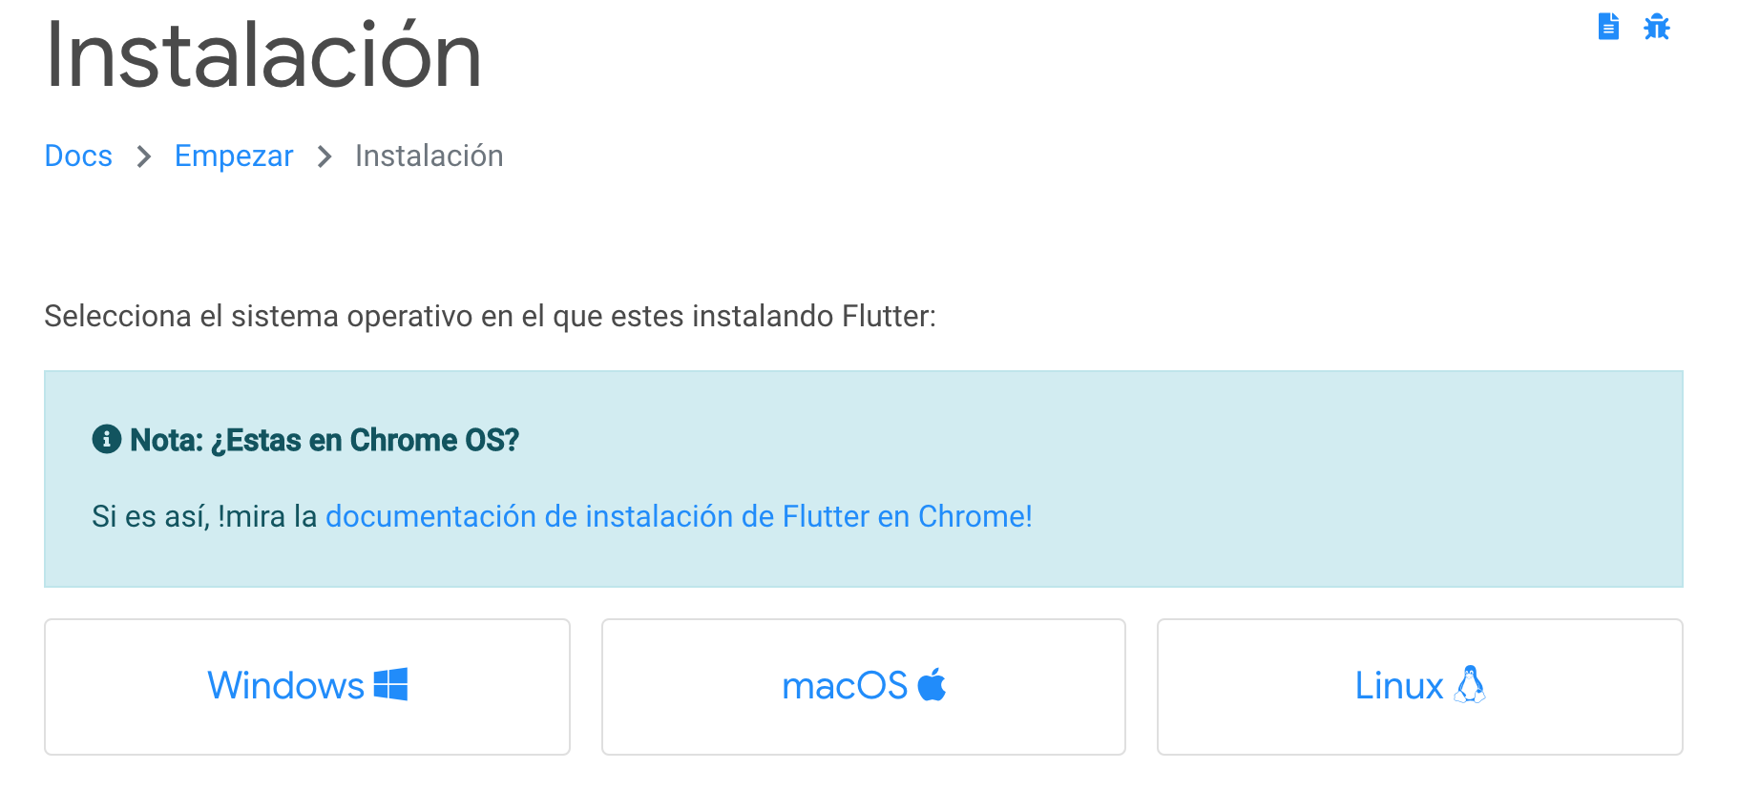
Instalación
https://flutter-es.io/docs/get-started/install

Slide 29
Explicacion de la instalación

